Slide 1
Литературное чтение
7
Тема: Лев Николаевич Толстой.
Рассказ «Акула».
класс

Slide 2
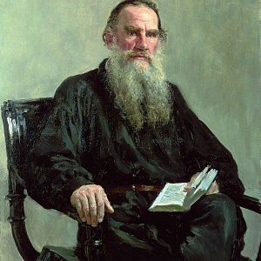
Биография
Лев Николаевич Толстой — великий русский писатель, психолог, драматург, публицист, критик
и переводчик.
Графа Льва Толстого, классика российской и мировой литературы, называют мастером психологизма, создателем жанра романа-эпопеи, оригинальным мыслителем и учителем жизни.
Произведения гениального писателя – величайшее достояние России.

Slide 3
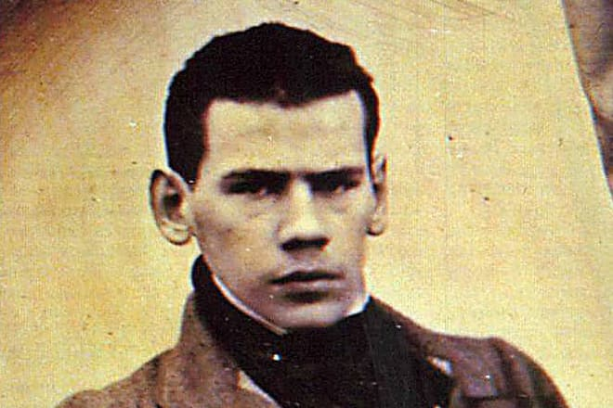
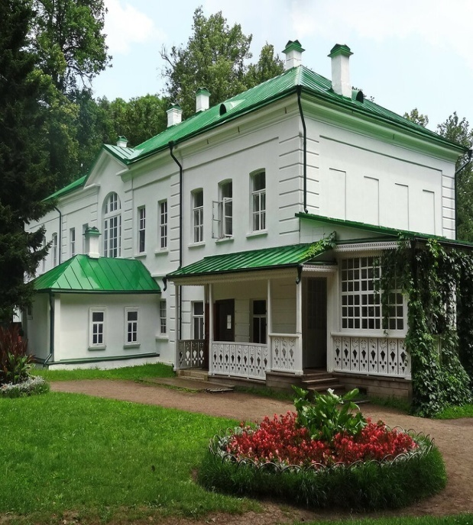
Детство и юность Л.Н.Толстого
В августе 1828 года в имении Ясная Поляна в Тульской губернии родился классик российской литературы. Будущий автор «Войны и мира» стал четвертым ребёнком в семье именитых дворян. По отцовской линии он принадлежал к старинному роду графов Толстых. По материнской линии Лев Николаевич – потомок Рюриков.
Примечательно, что у Льва Толстого и А.С.Пушкина общий предок – адмирал Иван Михайлович Головин.
Лев Толстой в юности Усадьба Ясная
Поляна

Slide 4
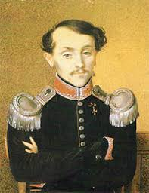
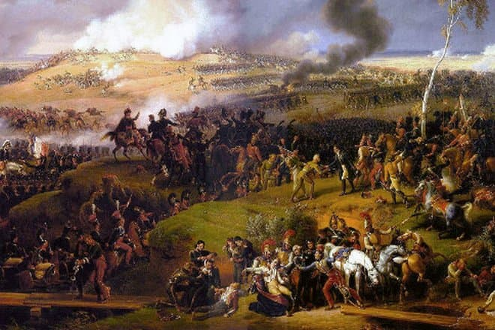
Отец Л.Н.Толстого
Отец писателя граф Николай Толстой участвовал в ключевых сражениях войны 1812 года, а также отличился в битвах за освобождение других территорий, проходивших в рамках преследования и уничтожения наполеоновской армии. Награждён чином поручика и орденом Святого Владимира IV степени с бантом за отличие при баталиях под Дрезденом и при переправе через Эльбу.
За проявленную отвагу при Генеральном сражении под Лейпцигом удостоен чина штабс-ротмистра.
Отец писателя граф
Николай Толстой

Slide 5
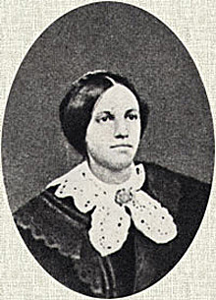
Мать Л.Н.Толстого
Мама Льва Николаевича – урождённая принцесса Волконская – Мария Николаевна обладала крупными чертами лица, которые унаследовали её дети. Волконская имела превосходное образование, художественный вкус и талант рассказчицы, знала несколько языков. Но главное – княжна владела большим состоянием, в числе её приданого было знаменитое имение «Ясная поляна» в окрестностях Тулы.
Скончалась она от родовой горячки после рождения дочери. На тот момент Льву не было и двух лет.
Мать писателя
Мария Николаевна Волконская

Slide 6
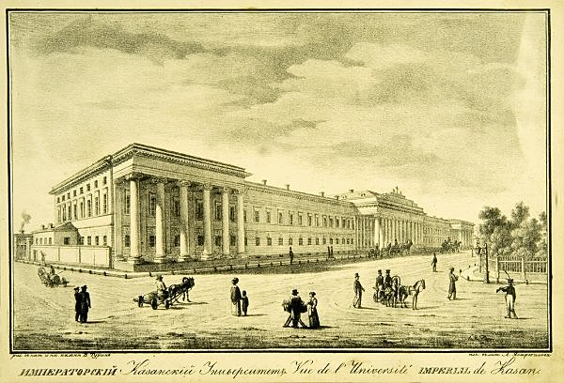
Образование Л.Н.Толстого
Начальное образование классик получил дома от немецких и французских преподавателей.
В 1843 году Лев Толстой поступил в Казанский университет, выбрав факультет восточных языков. Вскоре из-за низкой успеваемости перешёл на другой факультет – юридический. Но и здесь не преуспел: через два года оставил университет, не получив степени.
Здание Казанского университета

Slide 7
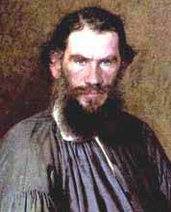
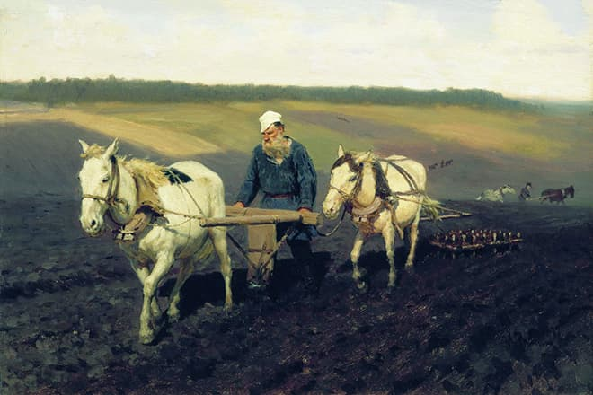
Образование Л.Н.Толстого
Лев Николаевич вернулся в Ясную Поляну, желая по-новому наладить отношения с крестьянами. Затея провалилась, зато молодой человек исправно вел дневник, любил светские развлечения и увлекся музыкой. Часами Толстой слушал Иоганна Баха,
Фредерика Шопена и Вольфганга Амадея Моцарта.
Разочаровавшись жизнью помещика
после проведенного в деревне лета,
20-летний Лев Толстой покинул имение
и перебрался в Москву, а оттуда в Петербург.

Slide 8
Начало литературной деятельности того
В 1851 году брат писателя – офицер Николай Толстой – уговорил Льва ехать на Кавказ. Три года Лев Николаевич жил в станице на берегу Терека. Природа Кавказа
и патриархальная жизнь казачьей станицы позже отобразились в повестях «Казаки» и «Хаджи-Мурат», рассказах «Набег» и «Рубка леса».

Slide 9
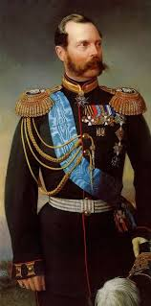
Первые успехи Л.Н.Толстого
Творческая биография Льва Толстого развивается стремительно: назначение в Бухарест, перевод в осажденный Севастополь, командование батареей обогатили писателя впечатлениями.
Из-под пера Льва Николаевича вышел цикл «Севастопольских рассказов». Сочинения молодого литератора поразили критиков смелым психологическим анализом. Николай Чернышевский нашёл в них «диалектику души», а император Александр II
прочитал очерк «Севастополь в декабре месяце» и выразил восхищение талантом Толстого.
Император
Александр II

Slide 10
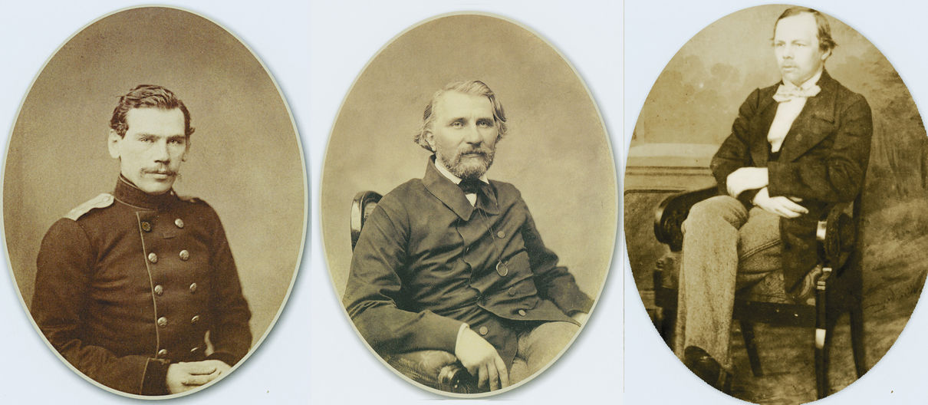
Л.Н.Толстой в Петербурге
Зимой 1855 года 28-летний Лев Толстой прибыл в Петербург и вошёл в кружок «Современник», где его радушно встретили, назвав «великой надеждой русской литературы».
Но за год писательская среда с её спорами и конфликтами, чтениями и литературными обедами надоела.
Л.Н. Толстой И.С.Тургенев Ф.М.Достоевский

Slide 11
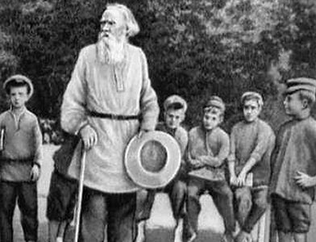
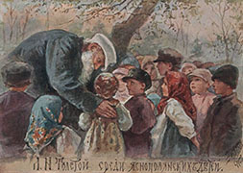
Путешествие по Европе
Осенью 1856 года молодой писатель уехал в имение Ясная Поляна, а в январе 1857 – за границу. Полгода Лев Толстой путешествовал по Европе. Побывал в Германии, Италии, Франции и Швейцарии.
Вернулся в Москву, а оттуда – в Ясную Поляну. В родовом имении занялся обустройством школ для крестьянских ребятишек. В окрестностях Ясной Поляны с его участием появилось двадцать учебных заведений. В 1860-м писатель много путешествовал: в Германии, Швейцарии, Бельгии он изучал педагогические системы европейских стран, чтобы применить увиденное
в России.

Slide 12
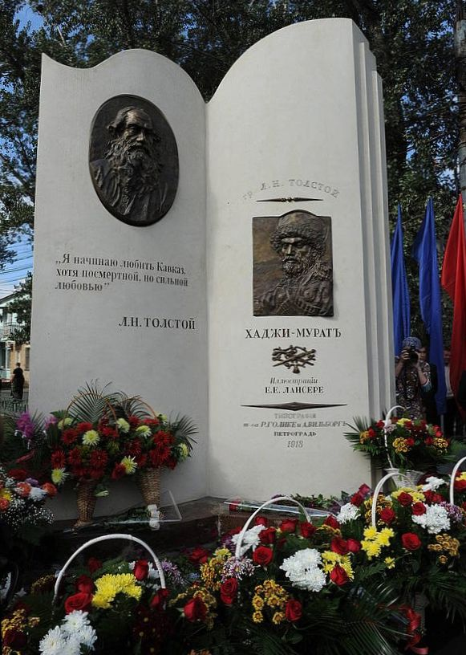
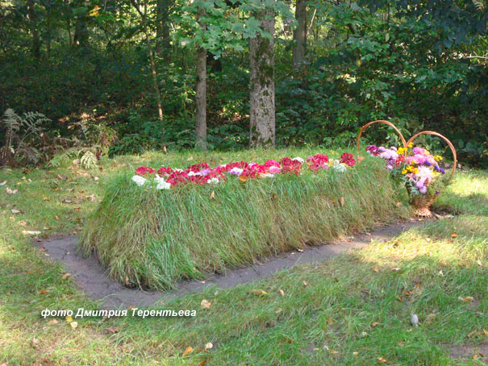
Последние годы жизни Л.Н.Толстого
Великий русский писатель, классик российской и мировой литературы умер 7(20) ноября 1910 г. Похоронен в Ясной Поляне (ныне Щёкинский район Тульской области), но не на кладбище, а в лесу Старый Заказ, у оврага, где в детстве он искал волшебную зелёную палочку добра и справедливости.

Slide 13
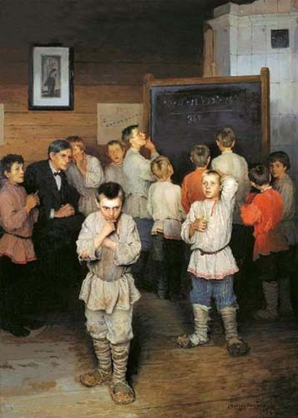
Л.Н.Толстой для детей
Особую нишу в творчестве Льва Толстого занимают сказки и сочинения для детей и подростков. Писатель создал для маленьких читателей сотни произведений, среди которых добрые и поучительные сказки «Котёнок», «Два брата», «Ёж и заяц», «Лев и собачка».
Школьное пособие «Азбука» Лев Толстой написал для обучения детей письму, чтению и арифметике. Литературно-педагогическая работа состоит из четырёх книг. Писатель включил в неё поучительные истории, былины, басни, а также методические советы учителям.

Slide 14
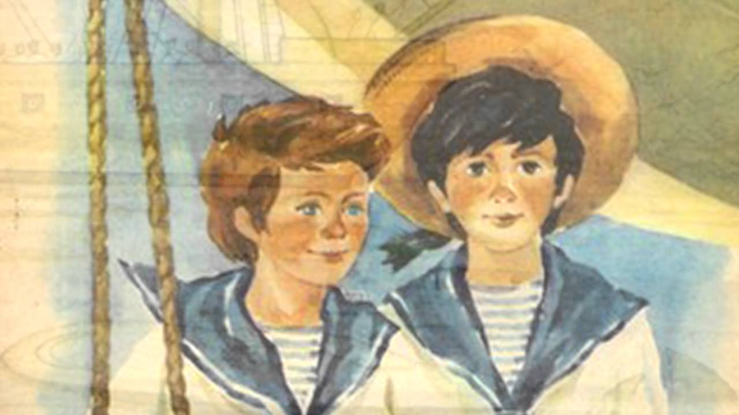
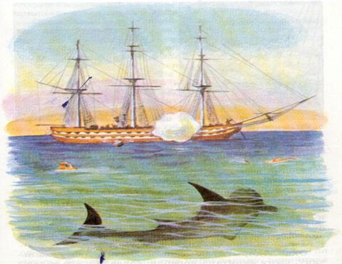
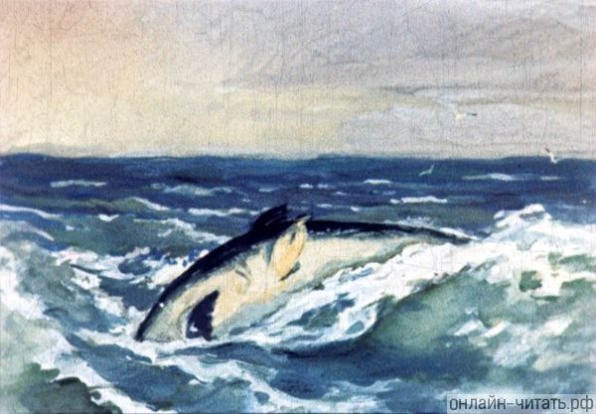
История создания рассказа «Акула»
Л.Н. Толстой написал рассказ «Акула» в 1875 году. Произведение вошло в сборник детских рассказов автора «Новая азбука».
Рассказ назван «Акула» потому, что эта морская хищница была главной проблемой и точкой наивысшего напряжения в произведении.

Slide 15
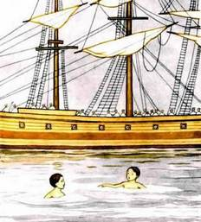
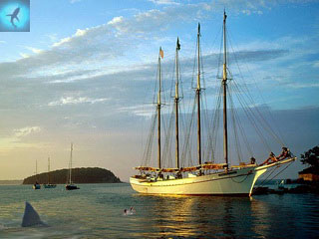
Композиция рассказа «Акула»
В произведении можно выделить несколько частей, которые идут в прямой последовательности.
1-я часть представляет собой экспозицию: описание места, где происходило событие. Автор в общих чертах описывает, где стоял корабль, какая была погода и время суток.
2-я часть показывает завязку, начало действия героев: капитан разрешил купаться матросам, и те сделали из паруса купальню, а мальчики плавали неподалёку.

Slide 16
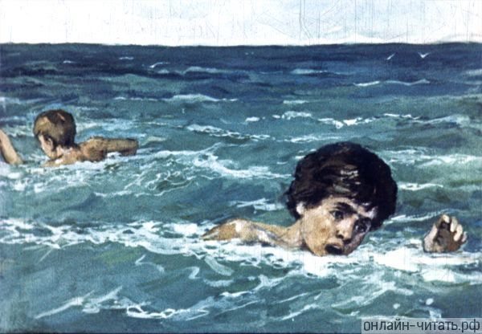
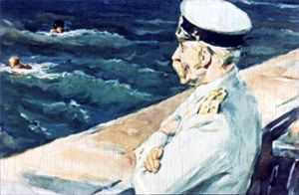
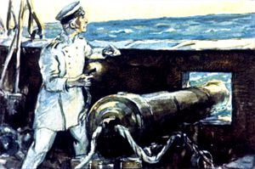
Композиция рассказа «Акула»
3-я часть указывает на развитие действия, когда акула была привлечена движением ребят, а старый артиллерист переживает за детей и начинает искать выход из этой ситуации.
4-я часть открывает перед читателем кульминацию: артиллерист стреляет из пушки в акулу.
5-я часть представляет в рассказе развязку – счастливый финал, в котором, после того, как рассеялся дым от выстрела, становится ясно, что дети спасены.

Slide 17
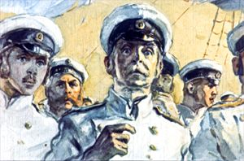
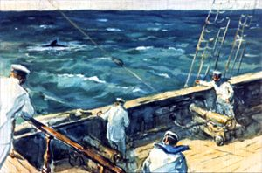
Основная идея рассказа «Акула»
Л.Н. Толстой в своём рассказе хочет донести до читателя то, что во время ситуации, грозящей опасностью, важно сохранять спокойствие и самообладание, проявить смекалку и решительность для того, чтобы уверенно пойти на риск и не впасть в состояние ступора или паники.
Это смелое поведение в сложный момент поможет выйти победителем.
Такова главная мысль и смысл произведения «Акула».

Slide 18
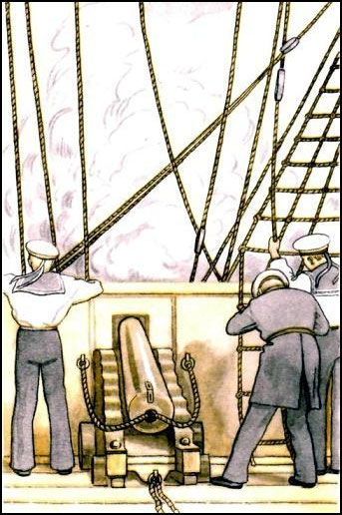
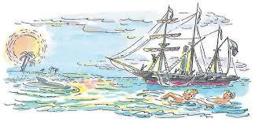
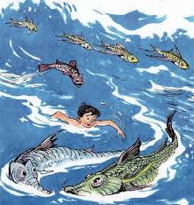
Чему учит рассказ?
Из рассказа «Акула» Л.Н. Толстого можно вынести мораль. На примере артиллериста автор преподаёт в своём произведении нравственные уроки: в тяжёлых моментах жизни необходимо проявлять отвагу, предприимчивость и духовную силу.
Он также напоминает о необходимости правил безопасности, чтобы не попасть в беду.
Писатель на примере мальчиков заставляет задуматься о том, что нельзя подчиняться своему эмоциональному порыву, а быть рассудительными и осторожными. Такой вывод можно сделать из произведения.

Slide 19
Художественные особенности рассказа
В рассказе использованы тропы для усиления художественной выразительности текста:
Сравнение: «точно из топлёной печки несло на нас горячим воздухом», мальчики «как ящерицы, вытягивались в воде», «артиллерист, бледный как полотно».
Метафора: «пронзительный визг».
Олицетворение: «визг <…> разбудил артиллериста».

Slide 20
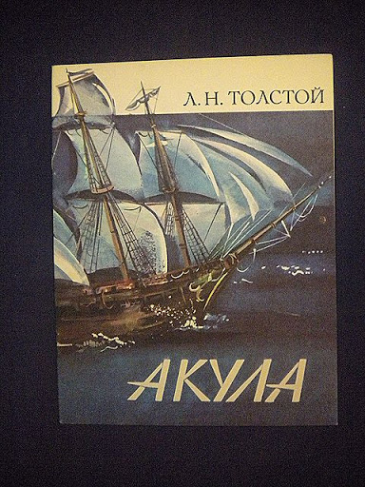
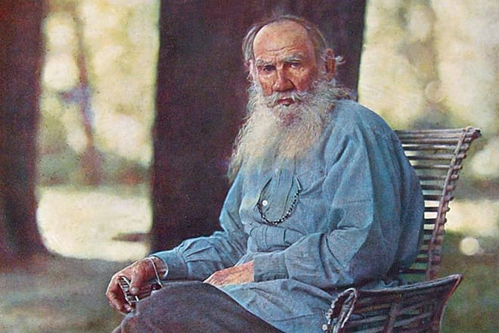
Задание для самостоятельного выполнения
Подготовить презентацию по биографии Л.Н.Толстого;
Прочитать рассказ «Акула»
и подготовить
его пересказ.

